Slide 1
Razvoj Bezbednog Softvera
Seminarski rad – Command Injection
Vladimir Sičev 3172/2019

Slide 2
Kakva je to ranjivost
Operativni sistem nudi usluge
Postoji API za izvršavanje određenih komandi u okviru OS
Aplikacija ima privilegije da izvršava bilo koje komande na operativnom sistemu
Korisnik na odgovarajući način dolazi do ovog detalja, eksploatiše činjenicu da može da izvršava bilo kakvu komandu i preuzima kontrolu sistema ili njegovog dela

Slide 3
Kada postoji ranjivost
Podaci koji se unose u aplikaciju dolaze iz izvora koji je nebezbedan (untrusted)
Ovi podaci se koriste kao deo stringa koji se izvršava kao komanda od strane aplikacije
Ili aplikacija, ili neki posrednik (wrapper aplikacija) izvršava komandu na takav način da ima privilegije da izvrši bilo kakvu komandu
U okviru jednog poziva, moguće je konkatenirati (nadovezati) određenim separatorom (razdvajačem) dodatne proizvoljne komande za izvršavanje

Slide 4
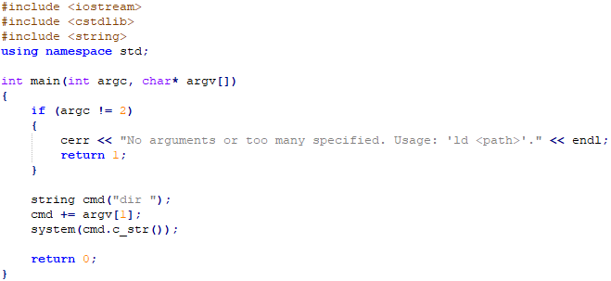
Najosnovniji oblik – wrapper koji izlistava direktorijum (ld)

Slide 5
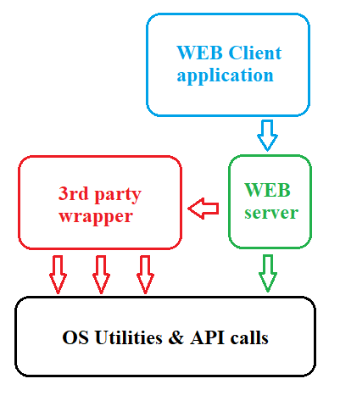
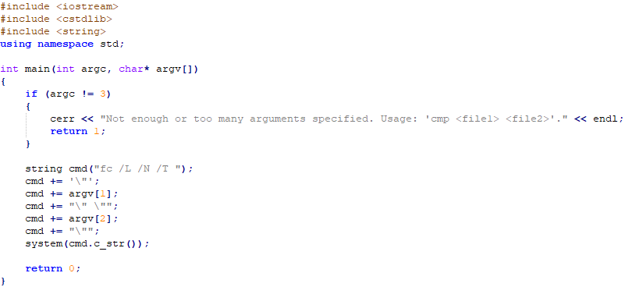
Praktičniji primer – file comparator u okviru web aplikacije

Slide 6
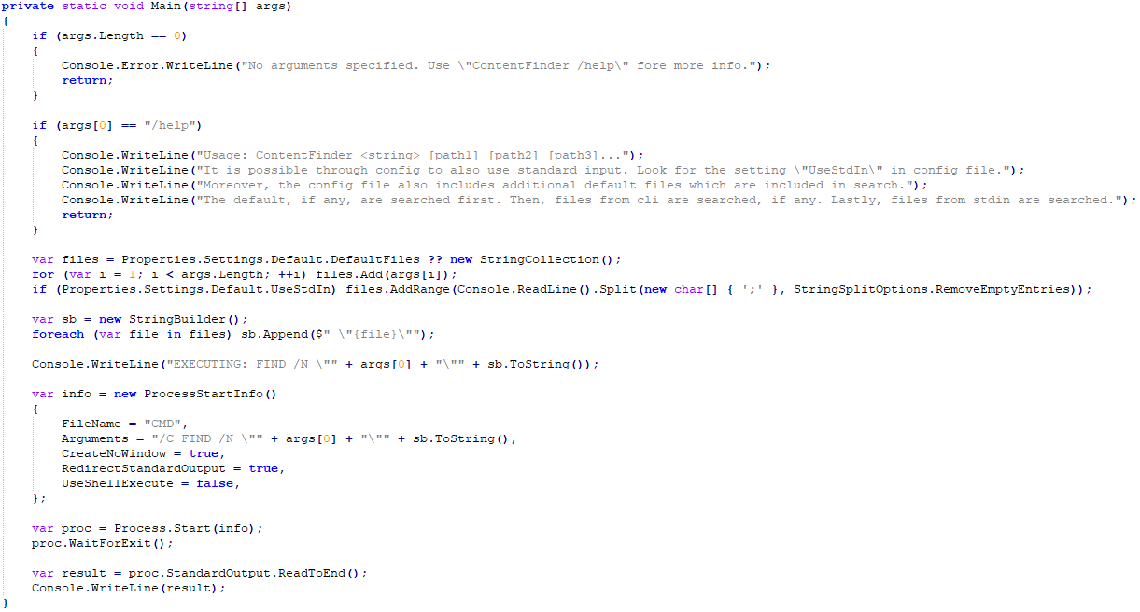
Standardni ulaz nije jedini ulaz koji je nebezbedan – primer „Find in Files“

Slide 7
Hvala na pažnji!

